Slide 1

عنوان طرح
1
رویداد ایده محوری و سرمایه گذاری "خلاقیت و نوآوری در حوزه صنعت زیتون"/ 7 اسفند 1403 / تالار حکمت دانشگاه گیلان

Slide 2
زمینه ارائه طرح در رویداد
3
فرآوری و محصولات فرا سودمند (تولیدات ثانویه)
ایجاد زنجیره ارزش در مواد اولیه مستخرج از فرآورده های زیتون
آفات و بیماری ها
فناوری های کاشت و برداشت
هوشمند سازی و سامانه های نرم افزاری و برنامه نویسی
پسماند (واحدهای روغن کشی)
فرصت های تبدیلی ضایعات
طراحی و بسته بندی
و سایر موارد مرتبط
رویداد ایده محوری و سرمایه گذاری "خلاقیت و نوآوری در حوزه صنعت زیتون"/ 7 اسفند 1403 / تالار حکمت دانشگاه گیلان

Slide 3
معرفی تیم و راه‌های ارتباطی
2
رویداد ایده محوری و سرمایه گذاری "خلاقیت و نوآوری در حوزه صنعت زیتون"/ 7 اسفند 1403 / تالار حکمت دانشگاه گیلان

Slide 4
مشکل موجود، راه‏حل و معرفی طرح
4
رویداد ایده محوری و سرمایه گذاری "خلاقیت و نوآوری در حوزه صنعت زیتون"/ 7 اسفند 1403 / تالار حکمت دانشگاه گیلان

Slide 5
بازار هدف و مشتریان بالقوه طرح
5
رویداد ایده محوری و سرمایه گذاری "خلاقیت و نوآوری در حوزه صنعت زیتون"/ 7 اسفند 1403 / تالار حکمت دانشگاه گیلان

Slide 6
اندازه بازار داخلی و بین‏المللی (ريال/دلار)
6
رویداد ایده محوری و سرمایه گذاری "خلاقیت و نوآوری در حوزه صنعت زیتون"/ 7 اسفند 1403 / تالار حکمت دانشگاه گیلان

Slide 7
فرآیند اجرایی و مراحل‏ پیاده سازی طرح
7
رویداد ایده محوری و سرمایه گذاری "خلاقیت و نوآوری در حوزه صنعت زیتون"/ 7 اسفند 1403 / تالار حکمت دانشگاه گیلان

Slide 8
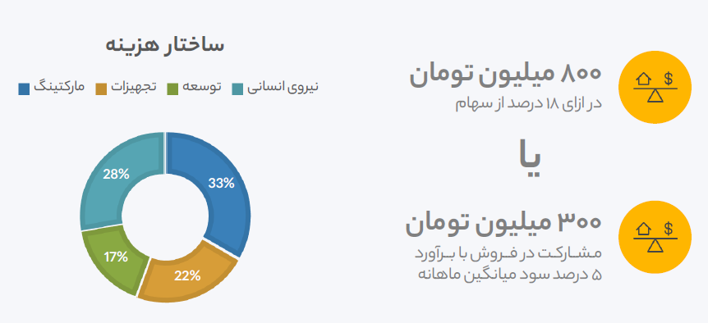
سرمایه مورد نیاز و گزینه‌های مشارکت مالی
8
رویداد ایده محوری و سرمایه گذاری "خلاقیت و نوآوری در حوزه صنعت زیتون"/ 7 اسفند 1403 / تالار حکمت دانشگاه گیلان

Slide 9
شاخص‌های مالی پیش‌بینی شده طرح
9
مقدار | شاخص مالی
 | دوره بازگشت سرمایه (سال)
 | سرمایه مورد نیاز (ریال)
 | نقطه سر‌به‌سر
 | قیمت تمام‌شده محصول (ریال)
 | قیمت فروش نهایی (ریال)
 | نرخ بازده داخلی
 | نرخ بازده سرمایه گذاری
 | نسبت منفعت به هزینه
 | ارزش فعلی خالص
رویداد ایده محوری و سرمایه گذاری "خلاقیت و نوآوری در حوزه صنعت زیتون"/ 7 اسفند 1403 / تالار حکمت دانشگاه گیلان

